Slide 1
Evolution, Ethik & KI
Michael Mörike
Vorstand Integrata-Stiftung
Humanist und Visionär
Dipl. Phys. experimentelle Kernphysik
Seit 1963 mit IT unterwegs
Großprojekte wie BTX (80er), Nivadis (2000er)
HMD Praxis der Wirtschaftsinformatik
Bücher „Trends der IT“

Slide 2
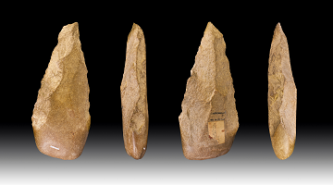
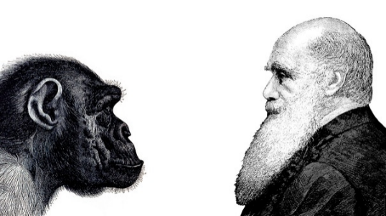
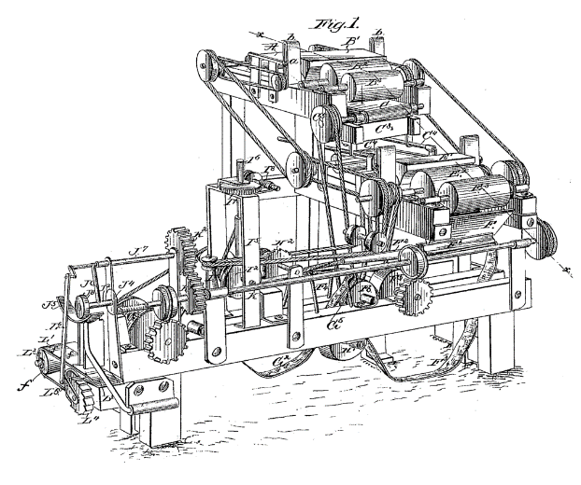
Evolution
Evolution ist Weiterentwicklung.
Evolutionstheorie erklärt Entstehung der Arten: Schlagwort: „Survival of the fittest“
Änderungen entstehen zufällig (meist tödlich, selten vorteilhaft) Vorteile verschaffen bessere Überlebenschancen
Genetik erklärt biologische Grundlagen Manche Genvarianten „setzen sich durch“ & prägen die Art
Evolution ist ein Naturgesetz, das immer dann gilt, wenn etwas an die nächste Generation vererbt wird.
Der Mensch ist ein Nischenkonstrukteur: er vererbt die durch ihn veränderte Umwelt, passt sein Verhalten an Veränderungen an
Evolution gilt auch für Kultur / Kulturen: Gewohnheiten und Moral ändern sich in kleinen Schritten

Slide 3
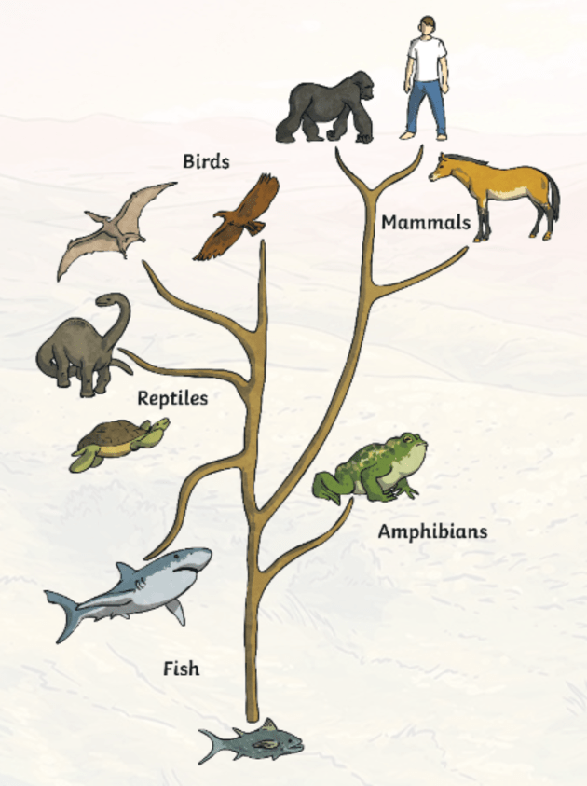
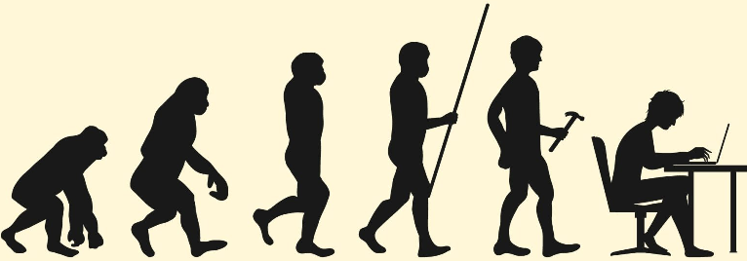
Evolution und Bedürfnisse
Lebewesen haben Bedürfnisse - wie wenn Ziele dahinter wären. Evolution hat sie als Wünsche in uns verankert: Hormone (Botenstoffe) steuern die Wünsche & werden durch Gene reproduziert.
Es ist ein Vorteil, wenn jedes Individuum Lust / den Wunsch verspürt:
sich fortzupflanzen (Familie, Liebe, Sex)
zu überleben (Angst vor dem Tod)
zu essen und zu trinken (Hunger und Durst)
zu schlafen (Müdigkeit)
Weitere …… bitte selbst ausdenken … (Selbstverwirklichung?)
Menschen haben keinen Wunsch danach,
Kopfüber an Bäumen hängend zu schlafen (Faultiere)
langsam schwingenden Magnetfeldern (Tauben)
hochfrequenten Ultraschallwellen (Fledermäuse)
elektrischen Feldern (Zitteraale)
weil es - vermutlich - nicht zum Vorteil für uns war
In Wünschen stecken evolutionäre „Nutzenversprechen“.
Wünsche helfen uns, unsere „Ziele“ zu verfolgen.
Die Ziele sind uns wichtig, es sind unsere Werte.

Slide 4
Evolution und Intelligenz
Intelligenz ist die Fähigkeit, eine gegebene Situation zu verstehen und (schnell) daraus Schlüsse zu ziehen für vorteilhafte Handlungen.
Intelligenz dient zum Planen (um damit Ziele zu verfolgen).
Jedes Lebewesen muss planen – auch die Amöbe.
Je intelligenter ein Lebewesen, umso besser seine Überlebenschancen. Wenn nicht Neuronen genutzt werden, um eine Situation zu analysieren, sondern „nur“ Hormone (oder Chemie), spricht man auch von Instinkt (statt Intelligenz).
Intelligenz kann „Nutzenversprechen“ erkennen und Schäden vermeiden.
Menschen ergänzen ihre (neuronale) Intelligenz durch KI.
Damit das klappt, muss der Mensch der KI Ziele vorgeben, nach denen eine Situation zu analysieren ist:
WERTE!

Slide 5
Nutzenversprechen, Wünsche, Moral
Evolution hat uns zu Herdentieren gemacht: Wir leben in Gruppen / Herden / Horten / Sippen: Wir sind hypersozialisierte Wesen.
Es ist von Vorteil für unsere Art, wenn wir abwägen
Egoistisches und altruistisches Verhalten Egoismus und Wunsch, für die Gemeinschaft etwas zu tun
In der Gruppe müssen wir kooperieren Wunsch, sich einzubringen: Partizipation
Für die Gruppe müssen wir kommunizieren Wunsch zu reden: Sprache
Wunsch zu führen und Wunsch danach, geführt zu werden (nicht alles selbst wissen zu müssen, sich unterzuordnen)
Weitere?
Auch Verhalten / Kultur / Moral unterliegt der Evolution.
Moral ist bewährtes Verhalten: Nützt uns als Gemeinschaft / zum Leben in der Herde.
Moral Zusammenspiel der Wünsche beim Tun
Wünsche bewusste und meist unbewusste Konsequenzen
Leben und Zusammenleben Evolutionäre und kulturelle „Erfahrung“ von Gelingen und Scheitern

Slide 6
Wünsche, Werte und Ethik
Unsere Werte sind logische Abstraktionen unserer Wünsche: Jeder Wert kann auf einen Wunsch zurückgeführt werden. (s. Hirnforschung von Lisa Rottdam Barret 2017 & Heise 10.11.21)
bewusst
Moral ist routinemäßiges – erwünschtes - Verhalten
Ethik ist dagegen die bewusste Abwägung von Werten
Ethik bewusster Diskurs
Werte Abstraktion der Wünsche
Bewusste Reflexion
Ethik ist also nichts anderes als Abwägung von Wünschen, die oft tief in uns versteckt schlummern.
Moral Zusammenspiel der Wünsche beim Tun
Wir fühlen uns besser, wenn wir im Sinne unserer Werte handeln.
Ethik ist bewusste Reflexion. Sie ist wertebasiert und fördert Wertebewusstsein.
Wünsche bewusste und meist unbewusste Konsequenzen
Unbewusste Intuition
Zusammenleben von Menschen Evolutionäre und kulturelle „Erfahrung“ von Gelingen und Scheitern

Slide 7
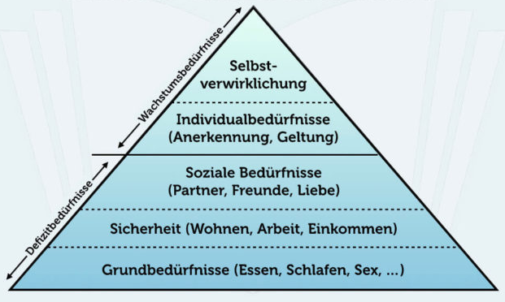
Maslow
Sieht aus wie Maslow‘sche Bedürfnispyramide, ist es aber nicht!
Wünsche und also auch Werte ordnet Maslow in einer Pyramide an.
Pyramide der Wünsche (Maslow) geordnet nach Zeit / Aktualität
Pyramide der Abstraktion
Ethik bewusster Diskurs
langfristig
Werte Abstraktion der Wünsche
Moral Zusammenspiel der Wünsche beim Tun
Wünsche bewusste und meist unbewusste Konsequenzen
Zusammenleben von Menschen Evolutionäre und kulturelle „Erfahrung“ von Gelingen und Scheitern: Evolutionäres Nutzenversprechen
kurzfristig

Slide 8
Ergänzung
Wo in unserem menschlichen Gehirn sitzen die verschiedenen Wünsche?
Selbstverwirklichung: Geltung: Neokortex
Anerkennung, Hilfsbereitschaft: Neokortex
Sicherheit, Neugier, Abenteuer: Kleinhirn
Sex, Hunger, Durst, Schlafen: Stammhirn
„Untergeordnete“ Hirnteile können wir mit unserem Neokortex nicht beobachten. Dafür haben wir kein „Bewusstsein“. Wir können nur die Ergebnisse in Form von Wünschen beobachten.
In autonomen Maschinen ist diese Einteilung sinnlos.
Dennoch sollten wir in autonomen Maschinen verschiedene Zuständigkeiten einbauen
und die darin befindliche
KI modularisieren.

Slide 9
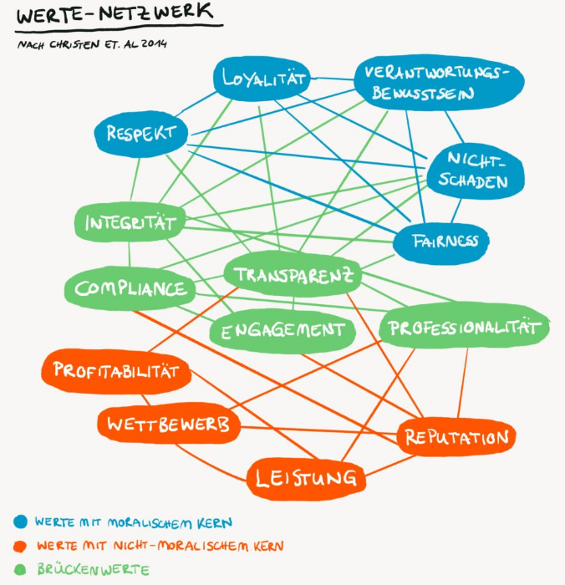
Wertenetz
Laut www.wertesysteme.de gibt es ca 130 menschliche Werte (und gleich viele Wünsche) Egal – es sind auf jeden Fall viele und offensichtlich mehr als 100. Um sie in Maschinen einzubauen, mit ihnen also technisch-mathematisch umzugehen, müssen wir uns fragen: Sind sie unabhängig von einander?
Verwandte und weniger verwandte Wünsche, lassen sich nicht scharf voneinander trennen.
Wünsche können in Konkurrenz zueinander stehen.
Werte sind dann verschieden, wenn es denkbare Situationen gibt, in denen sie gegeneinander stehen könnten. (1.700 h)
Werte sind – wie auch Wünsche – nicht hierarchisch gegliedert, lassen sich aber in Form von Netzen anordnen.
Wünsche sind an Menschen und an Objekte gekoppelt. (d.h. Bedürfnisse sind durch Ziele, Sub- & Objekte gekennzeichnet)
Relationen zwischen Objekten und Personen (Affordanz)
Bedürfnisse, Wünsche und Werte sind situationsabhängig!
Und subjektiv unterschiedlich gewichtet: Der eine wünscht sich mehr Familie, der andere Macht oder Schönheit, der dritte hat Entdeckerlust. etc…
Evolutionär macht diese Vielfalt durchaus Sinn!
Das aber führt zu Dilemmata …

Slide 10
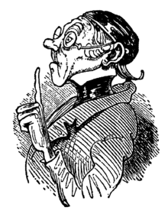
Anwendung von Werten
Wer Robotern Ethik & Werte beibringen will, muss folgendes beachten:
Werte sind Abstraktionen von Wünschen, von Nutzenversprechen
Roboter brauchen Ziele (also „Wünsche“, durch Werte gekennzeichnet), wirklich viele Ziele, nicht nur die vordergründigen (Produktions-) Ziele.
Hinter den Zielen stecken Nutzenversprechen
Diese Nutzenversprechen / Ziele sollten uns Menschen dienen und eben nicht den Robotern selbst – abgesehen vom „Hunger“
Ziele können – situationsabhängig - im Konflikt miteinander stehen: Frage dann: Was bringt uns Menschen mehr Nutzen? Nicht: Was bringt dem Roboter mehr Nutzen? Und: Nicht nur uns selbst, sondern auch anderen Betroffenen?
Muss durch (vernetzte) Nutzenverrechnung (Fuzzy-Logic) angegangen werden! Die Werte bekommen – situationsabhängig – Gewichte.
Je nach angewandter Ethik zeigt der Roboter dann seinen Charakter.
Frage: Aber wie? Nach welcher Ethik? Vermutlich einer speziellen Maschinen-Ethik!! Von Menschen speziell für Maschinen gemacht!

Slide 11
Conclusio
Intelligenz ist die Fähigkeit, eine gegebene Situation zu verstehen und (schnell) daraus Schlüsse zu ziehen für vorteilhafte Handlungen.
Intelligenz dient also zum Planen, um damit Ziele zu verfolgen.
(Bewusstsein hilft, die Intelligenz zu optimieren)
Wir beginnen, die menschliche durch künstliche Intelligenz (KI) zu ergänzen. Dazu müssen wir uns die Natur (physis) unserer Werte (Ziele) bewusst machen.
Weil künftig gilt: Keine Wertschöpfung ohne digitale Ethik,
müssen wir der KI solche Ziele vorgeben, die unseren Werten entsprechen.
(beim Lernen)
KI beherrschen – helfen Sie mit!

Slide 12
Ausblick
Hinterfragen wir die (biologischen, evolutionären) Prinzipien, die hinter der Ethik stecken!
Vielen Dank für Ihre Aufmerksamkeit!
KI beherrschen – hilf mit!

Slide 14
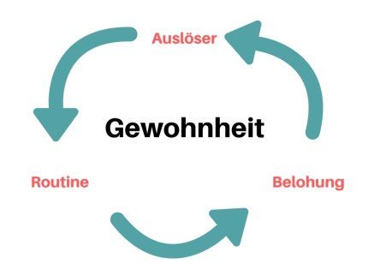
Anwendung von Werten - 1
Die meisten Handlungen mit Bezug zu Werten sind trivial, alltäglich:
Tasse nicht verwechseln (Respekt)
Danke sagen (Höflichkeit)
…
Das sind einfache Abläufe, die „sich einfach gehören“.
Sie haben Bezug zu Menschen und zu Werten: Sie sind moralisch „aufgeladen“, sie sind moralisch geboten:
Moral ist kulturabhängig, in Deutschland anders als in Indien.
Wenn wir nicht wollen, dass unsere Roboter einer Einheitsmoral aus dem Silicon Valley oder aus China folgen, müssen wir es schon selbst angehen.
Ethische Probleme treten nur bei selteneren Abläufen auf, die sich nicht alltäglich eingespielt haben.
Wenn wir diese vielen, einfachen Abläufe einbauen, haben wir den Robotern Moral beigebracht.

Slide 15
Situation und Werte (Wünsche) → Ethik
Gewichte von Wünschen sind situationsabhängig! Also sind auch die Gewichte der Werte situationsabhängig!
Deren Abwägung nennt man dann Ethik.
Beispiel Autofahren:
Dilemma 1: Zeit einsparen oder Sprit sparen?
Situation 1: Eilige Fahrt zum Kunden: Zeit sparen ist wichtiger als Spritkosten
Situation 2: Fahrt in den Urlaub: Sprit sparen ist wichtiger als Zeit sparen
Dilemma 2: Höflich sein oder Sprit sparen?
Situation 1: Fahrt durch den Stadtverkehr: Höflichkeit ist wichtiger als Sprit: bremsen vor Fußgänger, der Straße überqueren möchte
Situation 2: Fahrt zur Tankstelle, weil Spritlampe leuchtet Sprit sparen ist wichtiger als Höflichkeit durch Bremsen, um Fußgänger überqueren zu lassen

